Slide 1

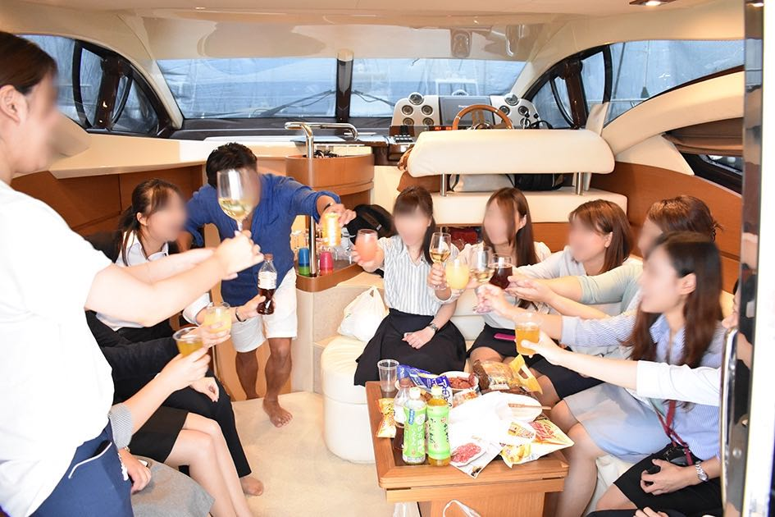
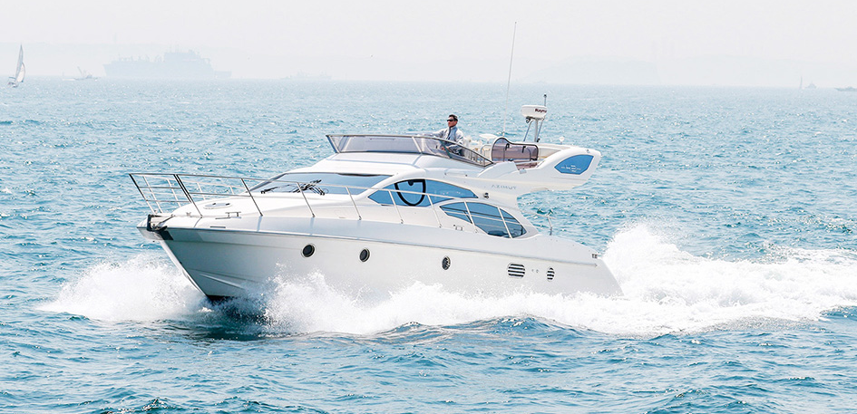
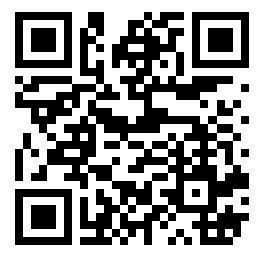
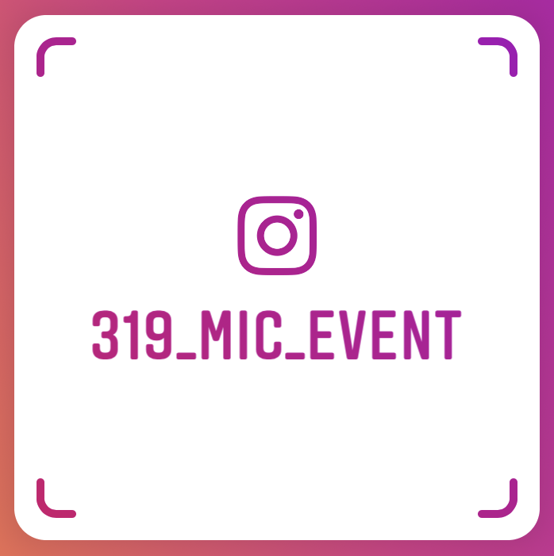
10組 計100名様ご招待!! 1組10名様まで乗船可能!
インスタグラム
Instagramに写真を投稿すると
｢貸し切りクルージング｣が当たる!
Instagramで
｢三春情報センタ―【公式】(@319_mic_event)」
をフォロー!
▲QRコードはこちら
▲ネームタグはこちら
イベント応募用
ハッシュタグ
#ミッククルージング2020
※詳しくは裏面へ

Slide 2
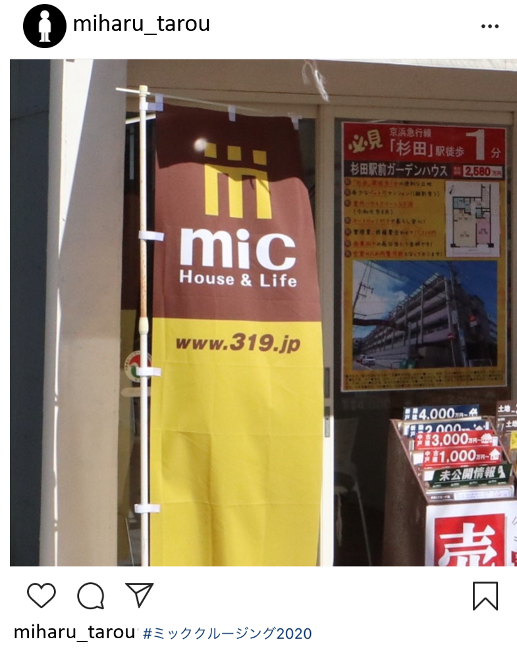
街で見つけたミックのロゴが入った
旗や看板の写真を投稿してください!!
｢#ミッククルージング2020」をつけてミックの旗や看板を投稿!!
当選者にはDMにてご連絡いたします！
応募締め切り 2020年3月31日

